Slide 1
Літературне читання
2 клас
Скільки на землі
іще цікавого!
Урок 108
Медіавіконце: сторінками дитячих журналів

Slide 2
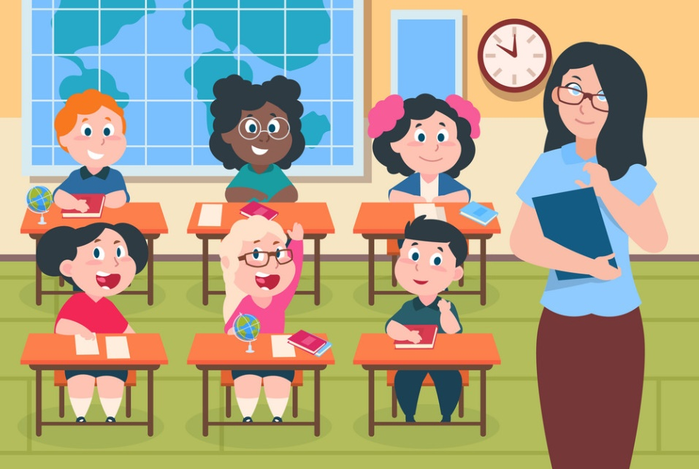
Вправа «Ранкові враження за даним початком»
Налаштування на урок
Сьогодні я відчув/відчула …
Щоб урок пройшов не марно,
Треба сісти рівно й гарно.
І довкола озирнутись,
І сусіду посміхнутись.
А щоб знання здобути,
Треба уважним бути.
Вранці мене здивувало …
Очі мені потрібні, щоб бачити …
Вуха мені потрібні, щоб чути …
Ніс мені потрібний, щоб відчути запах …

Slide 3
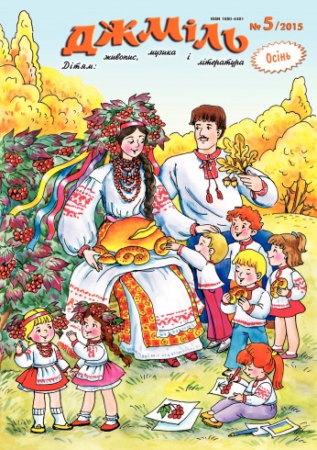
Відгадай загадки
Голубка біла
В наш дім залетіла.
Що у світі вбачала,
Про все розказала.
Не книжка, а зшитий,
Не кущ, а з листочками,
Не людина, а говорить.
Журнал
Газета
Поміркуй, що є спільним для журналу й газети?
І журнали, і газети – це періодичні видання. Це означає, що вони виходять друком через певні проміжки часу.
А чим відрізняються журнали від газет?

Slide 4
Повідомлення теми уроку
Медіавіконце – це урок ознайомлення з засобами масової інформації. Сьогодні на уроці читання ми дізнаємось, чим відрізняються газети й журнали. Ознайомимось із деякими дитячими журналами.

Slide 5
Різниця між газетами та журналами
Журнали – це видання у вигляді книжки-збірки, у якому зібрано твори різних письменників, поетів, пізнавальні або розважальні статті.
А газети – це видання на великих аркушах паперу, що містять матеріали про поточні події життя.
Як часто виходять журнали?
З якою періодичністю виходять газети?
Хто з вас уже зустрічався з газетами чи журналами, читав їх?
Які саме періодичні видання ви читали?
Чи подобається вам читати журнали?
Сьогодні на уроці ми ознайомимося із деякими журналами для дітей.

Slide 6
Вправа «Дослідники»
Розглянь журнали для дітей. Які з них тобі відомі?
Розвиваючий пізнавальний журнал для сучасних дітей віком від 6 років.
Подорожі, пригоди, логічні завдання, народознавство, конкурси з призами в кожному номері журналу, а також можливість водночас вивчати англійську
мову. Великі настільні ігри.
Підручник, сторінка
124

Slide 7
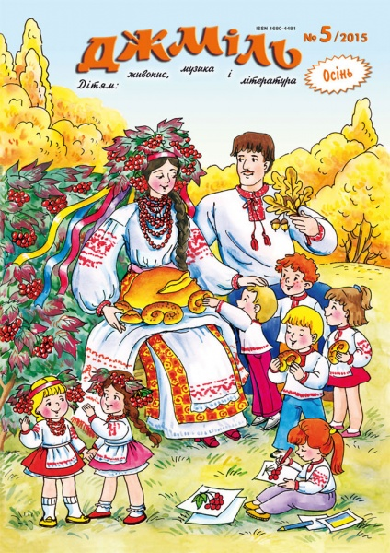
Вправа «Дослідники»
Розглянь журнали для дітей. Які з них тобі відомі?
Дитячий мистецький журнал.
Знайомить читачів з азами живопису, музики і літератури.
Матеріали журналу направлені на розвиток художньої культури, зв’язного мовлення, акторських здібностей, логіки.
Тут можна знайти тексти дитячих пісень з нотами, уроки танців.
Підручник, сторінка
124

Slide 8
Вправа «Дослідники»
Розглянь журнали для дітей. Які з них тобі відомі?
Долучившись до команди професора Крейда - знавця всіх наук - ви переконаєтесь: "Бути розумним - це круто!"
Крейд розповість про складні наукові поняття та природні явища цікаво, яскраво і просто.
Підручник, сторінка
124

Slide 9
Зверни увагу
У кожному журналі багато розділів – на різні теми та смаки:
про природу, пригоди, секрети спілкування…
Поради для тих, хто прагне спілкуватися з журналами
Журнал починай читати з обкладинки.
Зверни увагу на номер журналу, рік, де він видається.
Погортай журнал: які в ньому рубрики, малюнки.
Розповідай про прочитане батькам, друзям.
Надсилай до редакції свої запитання, малюнки, казки, вірші.
Підручник, сторінка
124

Slide 10
Завітай на сайт журналу «Барвінок»
Скільки років видається цей журнал?
Отже його могли читати твої батьки, бабусі, дідусі. І навіть прабабусі і прадідусі. Розпитай їх про це.
Підручник, сторінка
125

Slide 11
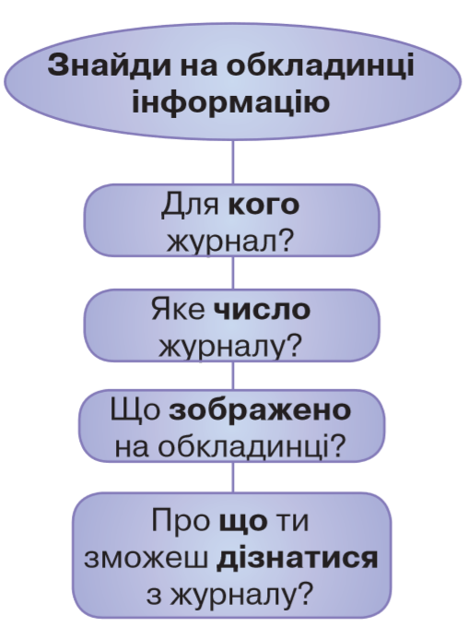
Проведи дослідження
Роздивись обкладинку ще одного дитячого журналу – «Крилаті».
Журнал «Крилаті» - пригодницький журнал для дітей віком від 5 до 9 років.
На сторінках журналу можна побачити багато цікавих оповідань, віршів. Взяти участь у конкурсах, майстер-класах.
Підручник, сторінка
125

Slide 12
Доповни тематичну павутинку до слова журнал
оповідання
казки
ребуси
Журнал
комікси
вірші
конкурси
малюнки
поробки

Slide 13
Підсумок
Чим схожі всі журнали для дітей?
Чим вони відрізняються від підручника?
Створи рекламу журналу, який ти любиш читати.

Slide 14
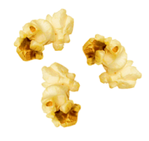
Рефлексія. Вправа «Попкорн»
У мене все вийшло!
Було важко!
Нічого не зрозумів!

